Slide 1
Migration of Earth Surface Deformation as a Large Earthquake Trigger
The 5th International conference "Trigger effects in geosystems"
4—7 June, 2019 / Moscow
Vladimir Kaftan¹, Andrey Melnikov²
¹ The Geophysical Center of the Russian Academy of Sciences, Molodezhnaya St. 3, 119296 Moscow, Russia
²People Friendship Univercity of Russia, Miklukho-Maklaya St. 6, 117198, Moscow, Russia
v.kaftan@gcras.ru

Slide 2
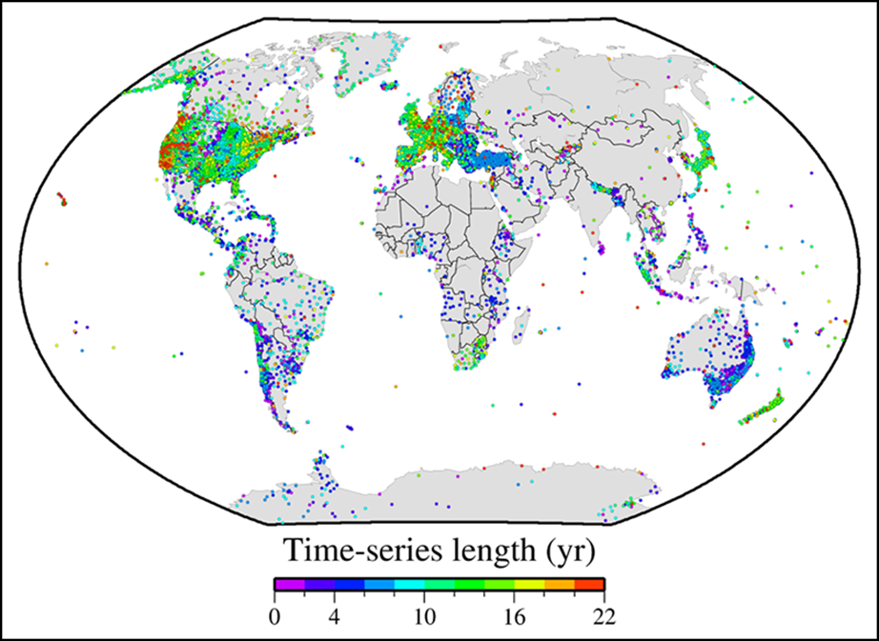
Распределение постоянно-действующих пунктов GNSS
Blewitt, G., W. C. Hammond, and C. Kreemer (2018), Harnessing the GPS data explosion for interdisciplinary science, Eos, 99, https://doi.org/10.1029/2018EO104623.

Slide 3
The HayWired earthquake scenario
В прошлом году состоялся 150-летний «юбилей» разрушительного землетрясения Хайвард, 1868 г. М=6.3-6.7
В последние годы в регионе нарастает тревога в предверии очередного мощного толчка

Slide 4
«Мы можем перехитрить катастрофу»
Ожидаемая
амплитуда
сотрясений и
степень
разрушений

Slide 5
Прогноз будущих толчков

Slide 6
Опасность крупнейших разломов

Slide 7
Состояние разломов в регионе

Slide 8
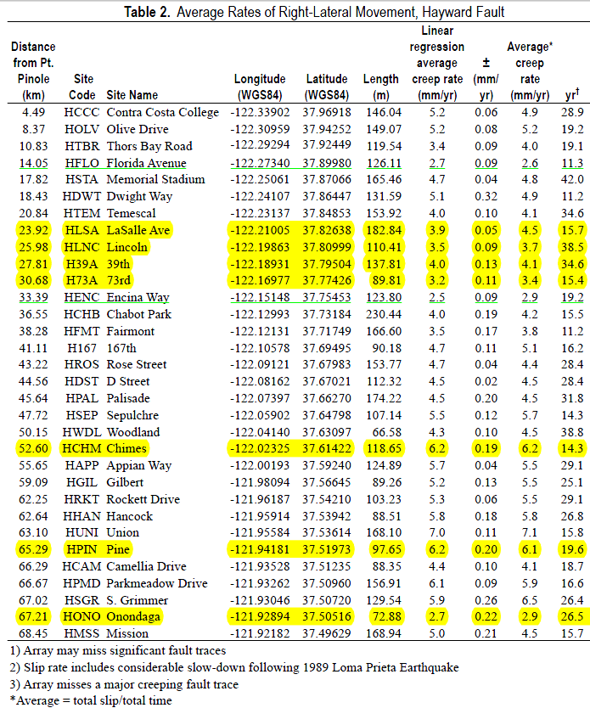
Поведение разлома Хайвард ( теодолитные измерения крипа)

Slide 9
Непрерывные ГНСС наблюдения в регионе за последние 12 лет
Постоянно-действующие пункты ГНСС
Триангуляция Делоне – сеть конечных элементов анализа деформаций

Slide 10
Вычисление деформаций

Slide 11
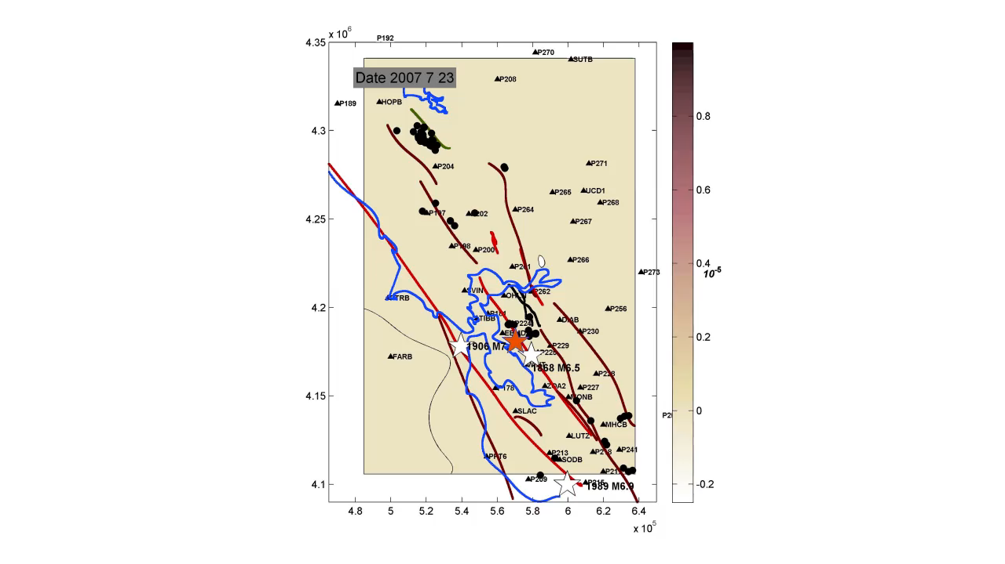
Миграция деформации полного сдвига как триггер сейсмических событий

Slide 12
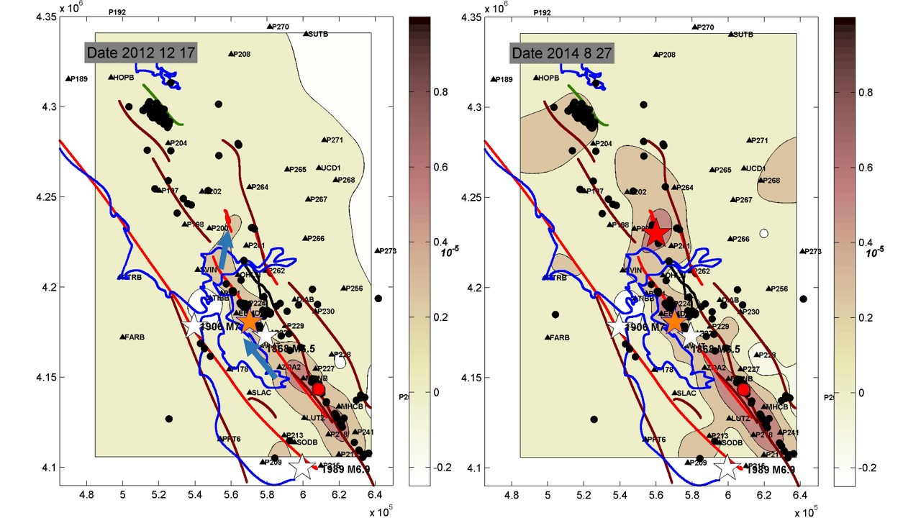
Распределение пре- и пост- сейсмических деформаций (землетрясение Напа)

Slide 13
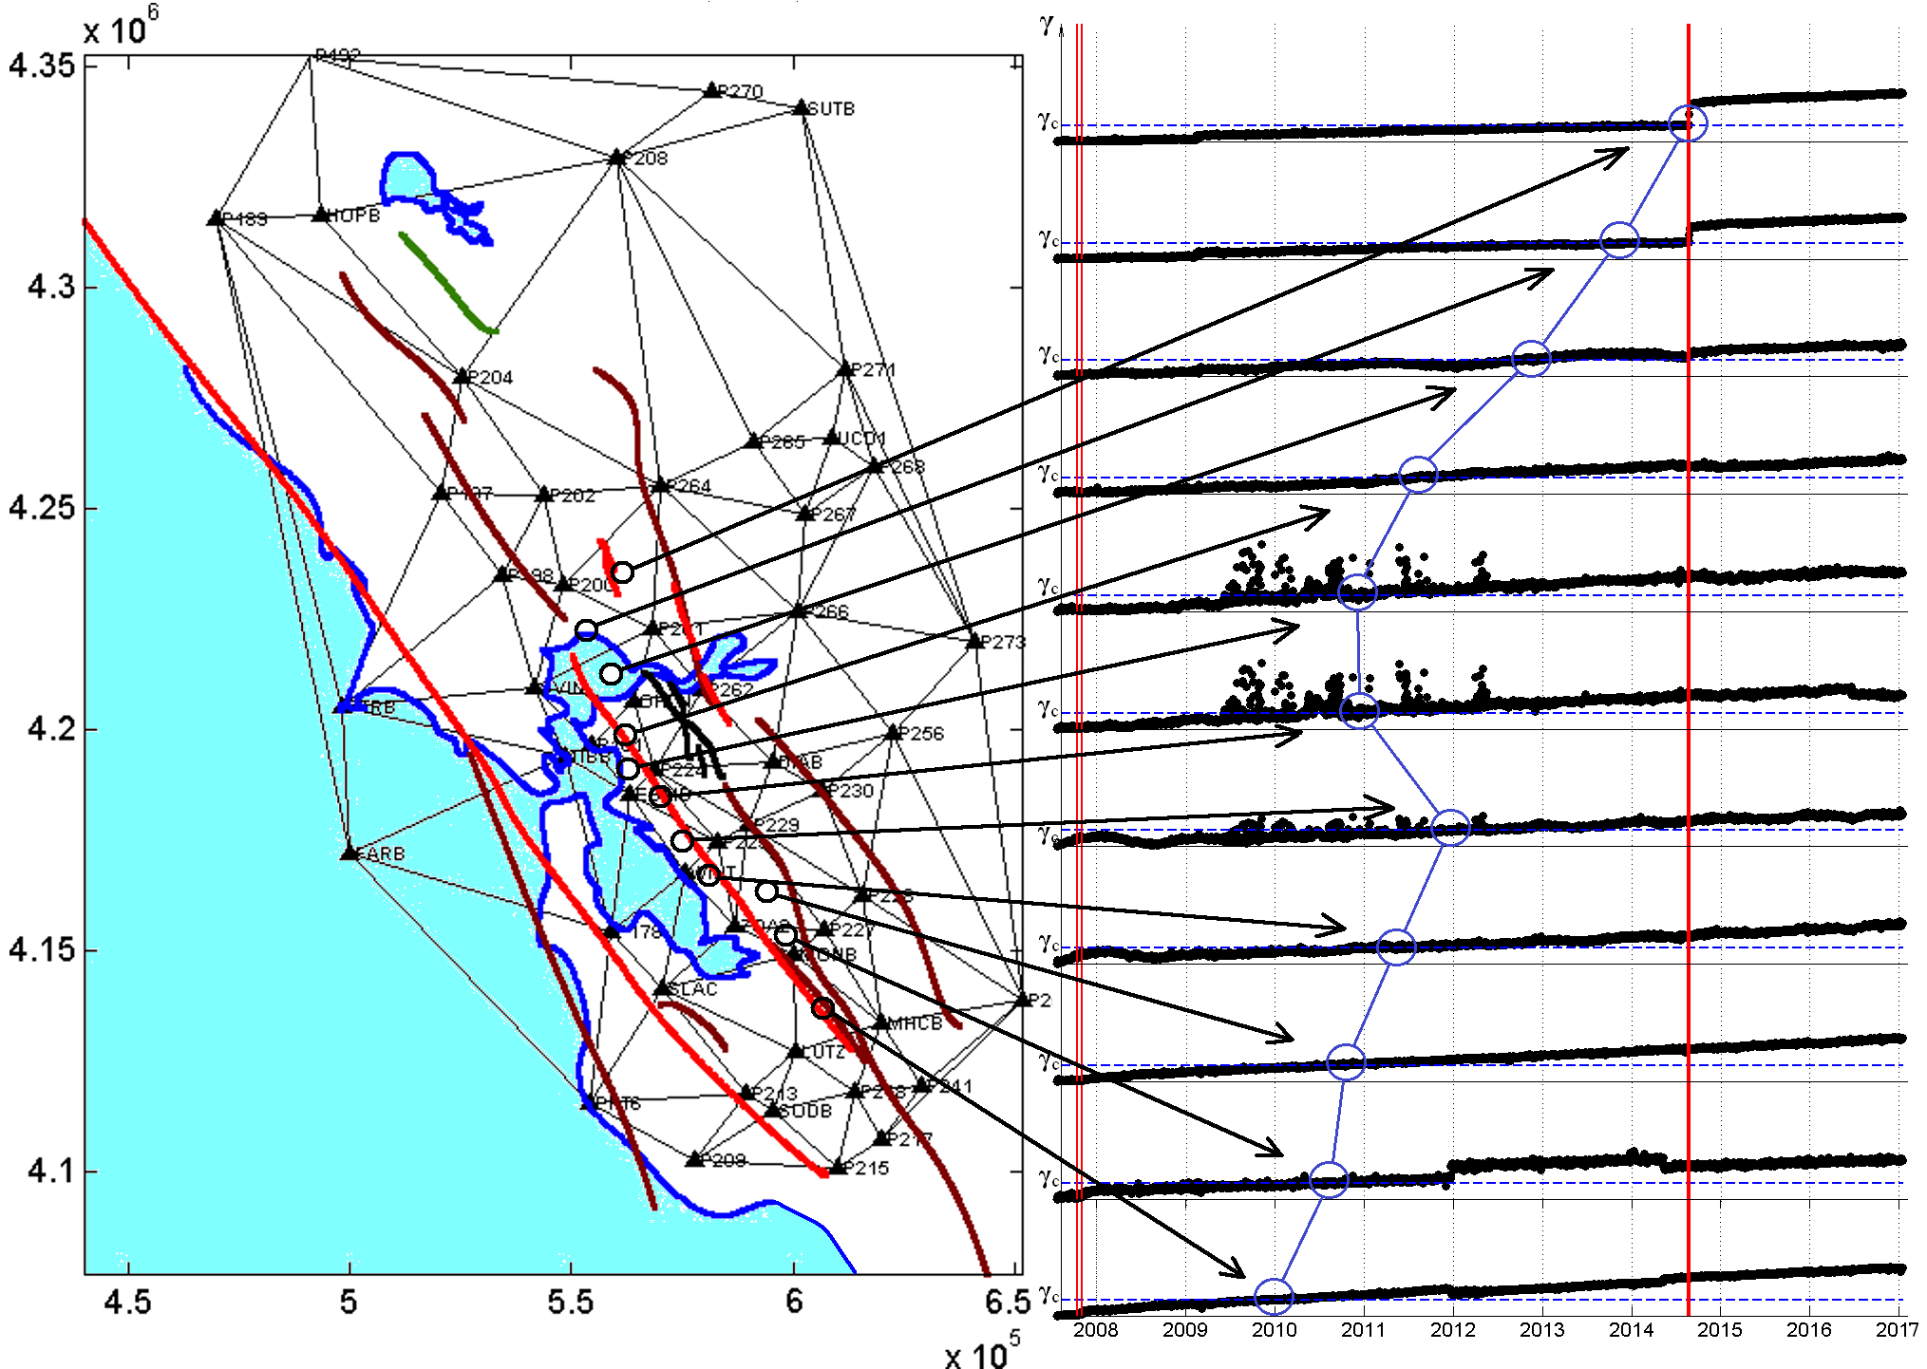
Положение конечных элементов (слева) и миграция деформации, сбросившей напряжения в очаге (справа)

Slide 14
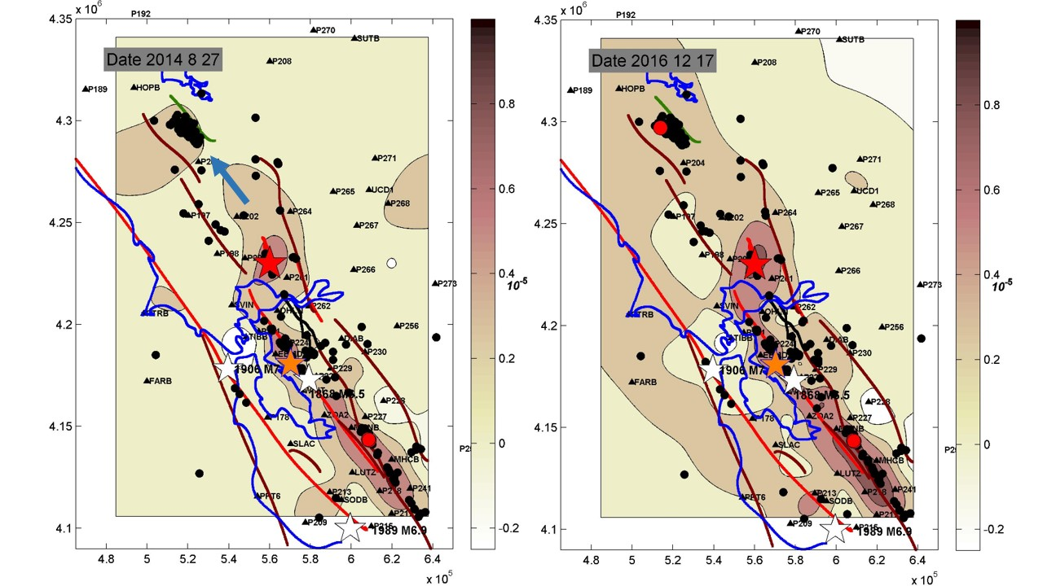
Распространение до- и пост-сейсмических деформаций (землетрясение М5.0)

Slide 15
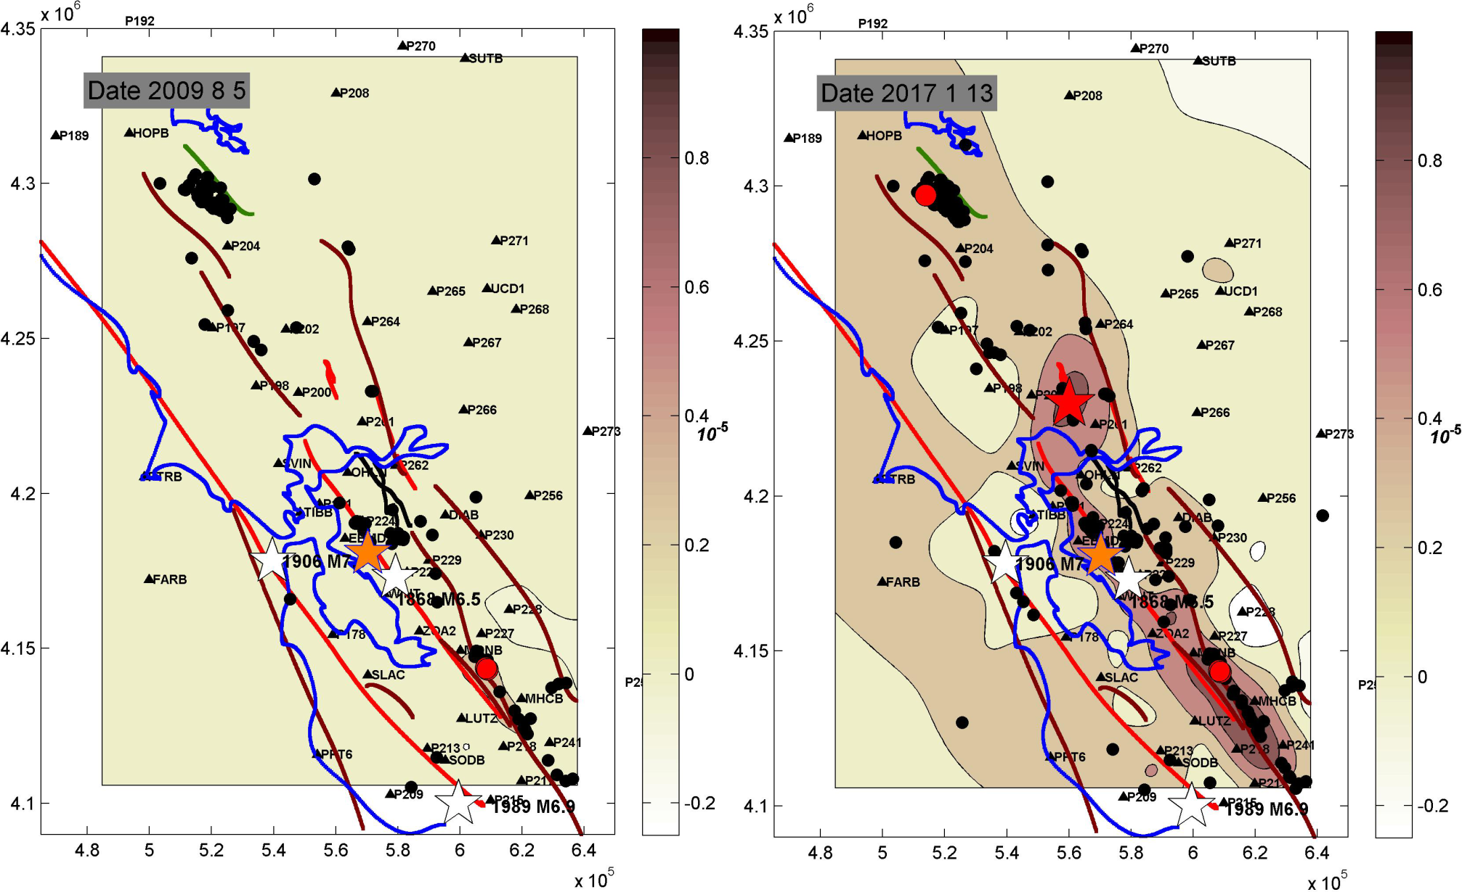
Рост деформации – возрастание количества толчков

Slide 16
Заключение
Непрерывные ГНСС наблюдения позволяют следить за распространением поверхностных деформационных фронтов.
Скорость зарегистрированной миграции сдвиговой деформации ~20 км/год
Величина накопленной деформации, вероятно провоцирующей крупное землетрясение Напа (М6.01) ~3*10^{-6,} а также умеренное М5.0
Вероятен эффект запуска деформационной волны парой умеренных землетрясений М5-5.4

